Slide 1
Бакалавры-философы 2025 года поступления
Не забудьте записать в zoom-е свои имя и фамилию
РУССКИМИ БУКВАМИ!
24 февраля 2026 года, 19:00—22:00
 | 4 |  | П | А |  | На дворе трава |  | Грека |  | Карл |  | О зиме Рассказ |  | Три белых коня ИИ |  |  | Митяев |  | По дз текстам
1 | Гао Хуайюй
2 | Ду Юйхао |  | + | 2 |  |  | 100 |  | 100 |  | 100 | \\ |  | 99 |  |  | + |  | +++++
3 | Дин Кэюань
4 | Линь Цзыян |  |  |  |  |  |  |  |  |  |  | \\\ |  | п/д
5 | Ло Вэйсы
6 | Лю Вэйи
7 | Цуй Цзиньчжоу |  |  |  |  |  |  |  |  |  |  | \\\
8 | Цю Имо
9 | Чжан Лиюань
10 | Чжан Хаожань |  | Б
11 | Чу Ичэнь |  | + | 3 |  | \\ |  | \\ |  | * |  | *\\ | Нет выдел | 98 |  |  | ++ |  | -+-+++
12 | Чэнь Фалинь
13 | Ян Лю |  | Б |  |  |  |  |  |  |  |  | \\ |  | + - испр.ИИ, а не сама
14 | Ян Сунин

Slide 2
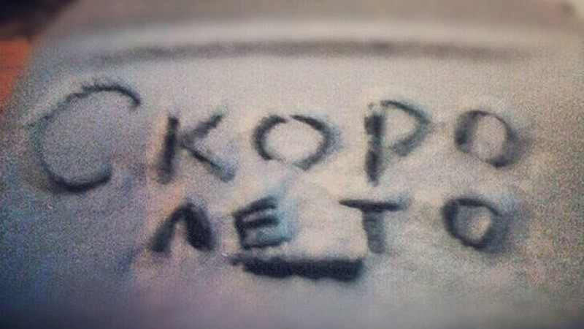
1. Я уже заскучал по столице,
А прошло-то всего три недели,
По озябшим прохожим, по лицам,
По которым скучается мне.
Возвращаться пора, как из плена,
И гадать — с кем же первым напиться,
По разводам метрополитена,
По большой разноцветной руке.
2. Там сейчас после Нового Года
Тополя в заграничных гирляндах,
И расщедрилась мама-природа
Так, что снег бесконтрольно летит,
И крещенские злятся метели,
И такая стоит непогода,
Что гаишники окоченели,
И полгорода в пробках стоит.

Slide 3
3. И когда через несколько суток,
Поборов и пространство, и время,
Мы проткнем Шереметьевский сумрак
И опустимся в море огней,
Я по милой земле прошагаю,
Потеряв свой последний рассудок,
И, конечно, еще прочитаю
Эту надпись в сиреневой мгле,
Припев:
Что так любезно была прогрета
На замороженном троллейбусном стекле:
"Крепитесь, люди, скоро лето!"
И мне в который раз покажется теплей.
1. Я уже заскучал по столице,
А прошло-то всего три недели,
По озябшим прохожим, по лицам,
По которым скучается мне.
Возвращаться пора, как из плена,
И гадать — с кем же первым напиться,
По разводам метрополитена,
По большой разноцветной руке.
2. Там сейчас после Нового Года
Тополя в заграничных гирляндах,
И расщедрилась мама-природа
Так, что снег бесконтрольно летит,
И крещенские злятся метели,
И такая стоит непогода,
Что гаишники окоченели,
И полгорода в пробках стоит.
Припев:
И кто-то пишет рукой согретой
На замороженном троллейбусном стекле:
"Крепитесь, люди, скоро лето!"
И всем от этого становится теплей.

Slide 4
3. И когда через несколько суток,
Поборов и пространство, и время,
Мы проткнем Шереметьевский сумрак
И опустимся в море огней,
Я по милой земле прошагаю,
Потеряв свой последний рассудок,
И, конечно, еще прочитаю
Эту надпись в сиреневой мгле,
1. Я уже заскучал по столице,
А прошло-то всего три недели,
По озябшим прохожим, по лицам,
По которым скучается мне.
Возвращаться пора, как из плена,
И гадать — с кем же первым напиться,
По разводам метрополитена,
По большой разноцветной руке.
2. Там сейчас после Нового Года
Тополя в заграничных гирляндах,
И расщедрилась мама-природа
Так, что снег бесконтрольно летит,
И крещенские злятся метели,
И такая стоит непогода,
Что гаишники окоченели,
И полгорода в пробках стоит.
Припев:
Что так любезно была прогрета
На замороженном троллейбусном стекле:
"Крепитесь, люди, скоро лето!"
И мне в который раз покажется теплей.
4. И душа, словно льдины, отчалит
В дрейф по старым дворам и по кухням,
К тем, с которыми в самом начале
Мы не ждали, что тронется лед,
И на мелкие зайчики солнца
Разобьются все наши печали,
И с добрейшей улыбкой японца
Круглолицее лето придет.
Припев:
Когда на сердце покоя нету,
Когда оно промозглым днем чего-то ждет:
"Крепитесь люди, скоро лето!"
К нам наше лето обязательно придет!
Припев:
И кто-то пишет рукой согретой
На замороженном троллейбусном стекле:
"Крепитесь, люди, скоро лето!"
И всем от этого становится теплей.

Slide 5
Д, Т, Р

Slide 6
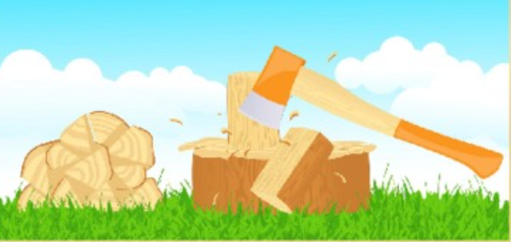
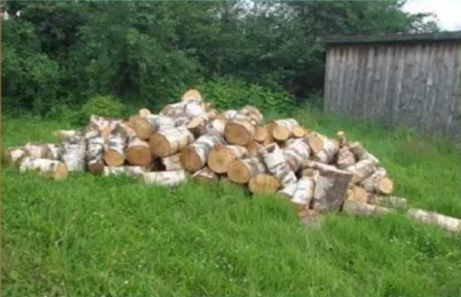
Скороговорки
На дворе́ — трава́,
на траве́ — дрова́.
Ра́з дрова́,
два́ дрова́,
три́ дрова́.
Не руби́ дрова́
на траве́ двора́!

Slide 7
Л/Р

Slide 8
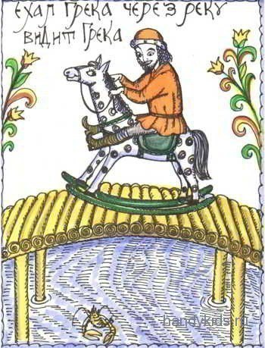
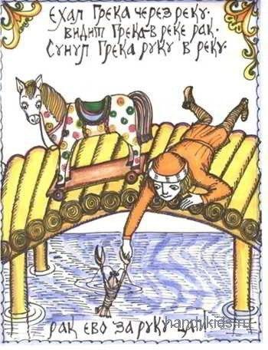
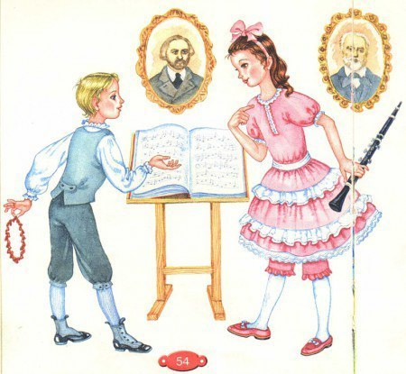
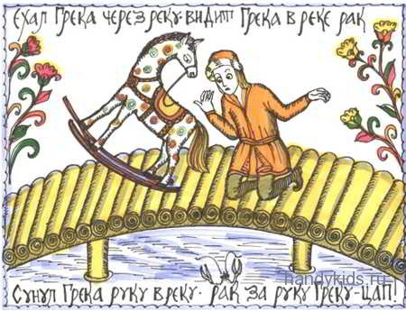
Скороговорки
Е́хал Гре́ка че́рез ре́ку,
ви́дит Гре́ка: в ре́ке рак,
су́нул Гре́ка ру́ку в ре́ку,
рак за ру́ку Гре́ку цап!
Карл у Кла́ры укра́л кора́ллы,
Кла́ра у Ка́рла укра́ла кларне́т!

Slide 9
Домашнее задание на 28 февраля 2025 г.
Выучить скороговорку «На дворе трава…».
Задание по картинке к песне «Три белых коня» (№2) сделать правильно!
Шаг 1 — дать задание искусственному интеллекту составить рассказ по картинке (сохраните текст задания, его нужно будет прочитать (перевод на русском языке)).
Шаг 2 — самостоятельно (не привлекая ИИ) изменить текст (выделяйте то, что меняете).
Шаг 3 — сделайте сравнительную таблицу: слева текст ИИ, справа ваш текст; объясните, что и почему вы исправили.
Прочитать 5 сочинений об увлечениях (см. следующие слайды). Подготовить пересказ текстов.
4. Начать готовить рассказ о своих увлечениях. После того, как мы прочитаем все тексты, вы сделаете презентацию с фотографиями и рассказом о виде этого увлечения вообще (история, в мире, в вашей стране, в России и так далее) и о себе.

Slide 10
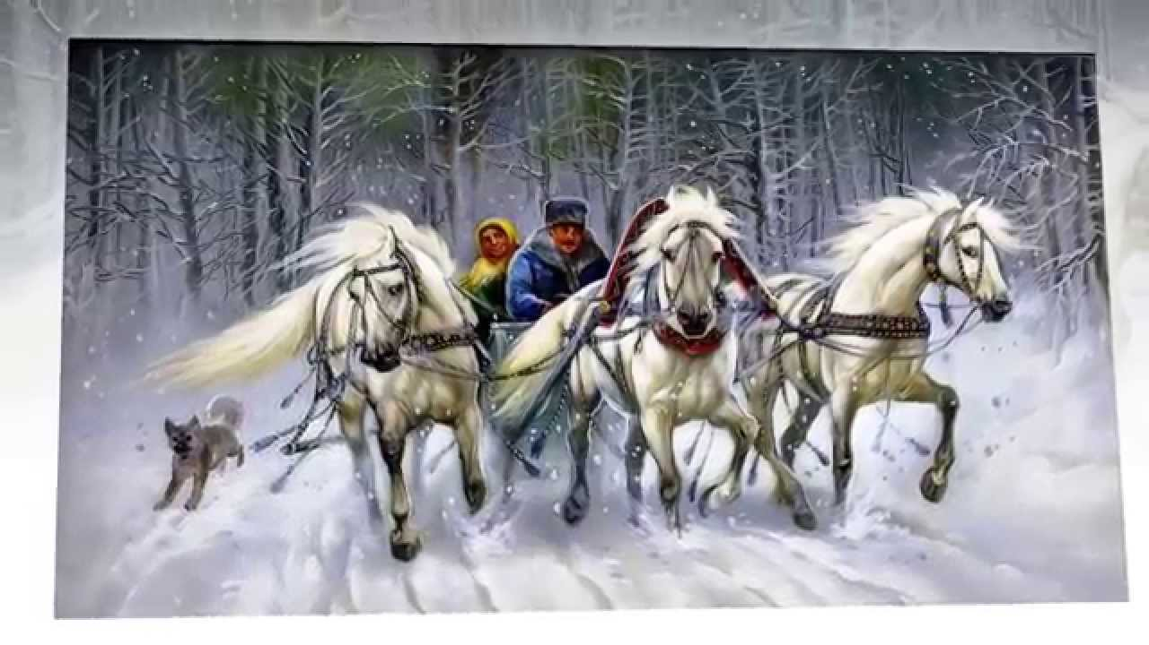
Зимние песни
А какая зима обычно бывает в вашем городе? Нравится ли вам это время года? Почему? Какое время года вы любите больше всего? Почему? (Устный рассказ)
Составьте небольшой рассказ по картинке, которую вы видите после текста.
При этом используйте ИИ.
Сначала сгенерируйте рассказ при помощи ИИ.
2. Затем исправьте то, что считаете неправильным, что вам не нравится.
3. Покажите на экране рядом два рассказа и объясните, что и почему вы исправили.

Slide 11
День.
Будни. Домашние дела.
Отдых. Увлечения.

Slide 12
Домашнее задание на 28 февраля 2025 г.
Выучить скороговорку «На дворе трава…».
Задание по картинке к песне «Три белых коня» (№2) сделать правильно!
Шаг 1 — дать задание искусственному интеллекту составить рассказ по картинке (сохраните текст задания, его нужно будет прочитать (перевод на русском языке)).
Шаг 2 — самостоятельно (не привлекая ИИ) изменить текст (выделяйте то, что меняете).
Шаг 3 — сделайте сравнительную таблицу: слева текст ИИ, справа ваш текст; объясните, что и почему вы исправили.
Прочитать 5 сочинений об увлечениях (см. следующие слайды). Подготовить пересказ текстов.
4. Начать готовить рассказ о своих увлечениях. После того, как мы прочитаем все тексты, вы сделаете презентацию с фотографиями и рассказом о виде этого увлечения вообще (история, в мире, в вашей стране, в России и так далее) и о себе.

Slide 13
Увлечение моей семьи
Меня зовут Адрианна, мне 14 лет. Моя семья не очень большая. В ней только я, мои родители и черепаха по имени Джордж.
В нашем доме у каждого свои собственные увлечения. Даже у Джорджа есть хобби — покушать и поспать. Мои хобби — танцы и вязание. Я регулярно посещаю уроки танцев и смотрю шаг за шагом руководство по вязанию.
Хобби моей мамы — готовка. У нее есть даже свой блог.
Хобби моего отца — езда на велосипеде. Он любит проводить время на свежем воздухе, особенно если погода хорошая. В прошлом году он даже участвовал в велогонках.
Помимо всего прочего, у нас есть также хобби семейного типа. Каждые каникулы мы составляем план о поездке в новое место и исследовании достопримечательностей города. Например, летом прошлого года, помимо поездки на море, мы посетили два новых города — Иркутск и Ангарск. У нас там живут родственники, что облегчило наше пребывание. Я рада, что мои родители любят путешествовать так же сильно, как и я. В этот Новый год мы планируем съездить к моему дяде в Ростов-на-Дону. Мы бывали там прежде, но не против съездить еще.
Другое общее хобби — это покупка сувениров в посещённых городах. Например, в Иркутске мы купили этнические украшения. Что касается Ростова, у нас есть уже много предметов оттуда, в основном, магниты и керамические тарелки.
Жаль, что Джордж должен оставаться дома. К счастью, наша соседка Валентина кормит его, когда мы в отъезде.
1.

Slide 14
Моё хобби
Меня зовут Сергей. Мне 13 лет. У каждого человека должно быть увлечение, занятие, которым он мог бы заниматься в свободное время.
Моё хобби — это коллекционирование марок. Мой папа в детстве тоже собирал марки. Мне так понравилась его коллекция, что я решил продолжить эту традицию. Начать собирать марки мне помог папа, он подарил мне несколько марок, которых у него было по две. Ещё у бабушки нашлось несколько старых конвертов, и она отдала марки мне. Я записался в клуб филателистов и быстро нашёл друзей по досугу. Теперь я могу обмениваться марками и просто обсуждать наши коллекции.
Все марки у меня лежат в специальных альбомах, разбитые по разным темам. У меня много марок с изображением цветов, растений и известных людей.
Моё увлечение мне очень нравиться.
2.

Slide 15
3.
Моё свободное время
У каждого человека есть хобби и немного свободного времени для того, чтобы делать то, что мы любим больше всего. У меня также есть хобби. И поскольку я ученица, у меня нет много времени в учебные дни. Притом, я учусь в российской школе, поэтому выходной день у меня только один — воскресенье.
Летом я не сижу много времени за компьютером, а прекрасно провожу его на свежем воздухе. Но осенью, зимой и весной я вынуждена больше сидеть перед монитором, поскольку у нас есть уроки, которые можно сделать только при помощи ресурсов Интернета. Также я всегда общаюсь со своими друзьями, поскольку мы не видимся с некоторыми из них достаточно долго.
В субботу и воскресенье я обычно помогаю маме с домашними делами, смотрю телевизор, встречаюсь с друзьями и частенько играю на гитаре, т. к. обожаю музыку.
Но если школьные дни были загруженными и мне приходилось больше учиться, я просто отдыхаю. Я считаю, что мы должны делать что-то весёлое в наше свободное время, так как мы устаём после тяжелых рабочих будней.

Slide 16
Занятие спортом в свободное время
Когда у меня есть свободное время я занимаюсь спортом.
Я хожу в спортзал недалеко от моего дома три раза в неделю. Два раза в неделю я хожу на фитнес и один раз в неделю — в тренажёрный зал.
Я меня есть мой личный тренер, который показывает мне, как правильно и как часто нужно делать упражнения. За последний месяц я намного улучшила свои спортивные результаты.
После занятий спортом я хорошо себя чувствую. Кроме того, моё тело становится гибким, сильным и выносливым. И я гораздо реже болею.
В фитнес-студию я хожу со своей подругой — так веселее и легче заниматься. К тому же мы не позволяем друг другу облениться и отказаться от спорта. Ещё мы устраиваем личные соревнования, что укрепляет интерес к спорту.
Если по каким-то причинам я не могу выйти из дома, то я занимаюсь спортом дома: качаю пресс или прыгаю на скакалке.
В университете у нас есть занятия физкультуры, однако они мне не нравятся. Оценки ставятся не за реальные результаты, а за посещение уроков.
Я считаю, что занятие спортом не только улучшает самочувствие и укрепляет здоровье, но и помогает улучшить результаты в других областях.
4.

Slide 17
5.
Компьютер — моё хобби и заработок
Мое свободное время я больше всего провожу за компьютером. Таким же образом проводят своё свободное время и большинство моих друзей и знакомых.
Увлечение компьютером является моим хобби, на котором я зарабатываю. Я работаю фрилансером и зарабатываю на создании сайтов и написании разных программ.
Все знания я приобрел сам и не ходил на специальные курсы. Даже в выходные я провожу почти всё свободное время за компьютером. Мне нравится разбираться в новых программах и осваивать их.
В наше время высоких технологий многие процессы протекают в интернете. Онлайн можно не только общаться с друзьями в социальных сетях, смотреть фильмы, слушать музыку или читать книги, но и зарабатывать деньги.
Однако нельзя забывать, что реальная жизнь происходит оффлайн. Ведь сидячий, малоподвижный образ жизни отрицательно сказывается на осанке и зрении. Учитывая это, я два раза в неделю хожу в бассейн, что позволяет мне держать себя в хорошей форме.

Slide 18
Моё хобби — рукоделие
Во времена моей бабушки многие девочки умели шить, вышивать и вязать, поскольку тогда эти занятия считались очень престижными. Сегодня, конечно, появились и другие интересные увлечения, но, тем не менее, изделия в стиле hand-maid до сих пор высоко ценятся за свою уникальность и оригинальность.
В нашей семье рукоделие — это традиционное занятие. Моя прабабушка прекрасно владела техникой макраме, бабушка великолепно вышивала, а мама замечательно вяжет на спицах. Имея таких родственников, я просто не могла остаться безучастной, поэтому моим хобби стало вязание крючком. Освоить это искусство помогла мне моя мама. Она ведет кружок по рукоделию в детском клубе, где на занятиях девочки учатся вязать мягкие игрушки и одежду для кукол. Делают они это в основном спицами, но также несколько уроков мама обязательно посвящает и технике владения крючком.

Slide 19
Моё хобби — рукоделие
В детстве я часто приходила к ней на работу и так потихоньку шаг за шагом осваивала программу кружка вместе с её ученицами. Но вещи, связанные на спицах, всегда казались мне менее изящными, чем изделия, выполненные крючком. Кроме того, на их создание у меня обычно уходило больше времени. Так я окончательно определилась с выбором хобби и в дальнейшем уже стала осваивать новые схемы вязания крючком самостоятельно. Постепенно от одежды для кукол я перешла к созданию одежды и аксессуаров для себя.
Сегодня в моем гардеробе есть множество очаровательных платьев, ажурных шапочек и стильных сумок, которые очень нравятся всем моим знакомым. Кстати, для них я также иногда вяжу изделия на заказ.
Мне моё хобби доставляет большое удовольствие, поскольку творческий процесс всегда очень увлекателен. Кроме того, мне приятно думать, что связанные мной вещи могут оказаться полезными для других людей. Дальше я намерена совершенствовать свои навыки, чтобы иметь возможность создавать еще более сложные и интересные изделия.

Slide 20
2.
Мои увлечения
Меня зовут Ольга. Мне 15 лет и я ученица старших классов. У меня есть несколько хобби, которые делают мой день разнообразным и интересным. Например, почти каждый день после уроков я хожу в спортзал. Это одно из моих любимых занятий.
Кроме того, мне нравится плавание и катание на коньках. В моем городе есть спортивный центр, где я могу заниматься обоими видами спорта. В нем есть и плавательный бассейн, и каток. Я думаю, что спорт — это прекрасная возможность оставаться здоровым и в хорошем настроении. Мне повезло, потому что две мои лучшие подруги также разделяют мои увлечения.
Помимо занятий спортом, я люблю петь и танцевать. Я пою дома и в местном караоке-клубе иногда. Что касается танцев, то я хожу в местный молодежный клуб с друзьями, и мы там танцуем. Мои любимые стили музыки — это диско, поп и рок. Я также могу немного играть на гитаре. Поэтому, когда к нам приходят гости, они часто просят меня сыграть что-нибудь.

Slide 21
Мои увлечения
Помимо музыки и спорта, мне нравится бѝсероплете́ние. Мне нравится плести различные объекты из бисера. Я уже сплела несколько деревьев, цветов, мелких животных и игрушек в качестве подарков для родственников или друзей. Им всем очень нравятся мои произведения искусства.
У меня не так много свободного времени, но когда оно бывает, я играю в компьютерные игры или читаю книги. Эти виды деятельности можно также приписать к моим увлечениям.
Другим моим увлечением являются иностранные языки и путешествия. Мои родители иногда разрешают мне путешествовать с ними в другие страны, и мне нравится практиковать там мой английский. В школе я изучаю английский и французский языки. Мне нравятся оба языка, однако они абсолютно разные. Английский является более популярным среди туристов, но французский язык более мелодичный. В прошлом году, мы с родителями были в Египте, и местные жители могли говорить на обоих этих языках, что меня немного удивило.
Подводя итог, я хотела бы сказать, что очень важно иметь какие-нибудь хобби. Они не дают нам скучать и делают нас счастливыми.
2.

Slide 22
Домашнее задание на 3 марта 2025 г.
Выучить скороговорки «Ехал Грека …» и «Карл у Клары…».
Рассказать о своих увлечениях. Презентация с фотографиями и рассказом о виде этого увлечения вообще (история, в мире, в вашей стране, в России и так далее) и о себе. То есть должно быть две части:
1) рассказ о самом увлечении (история появления — время и место, распространение, правила, изменения и под.) и
2) рассказ о том, как вы этим начали заниматься и занимаетесь сейчас (здесь тоже нужны фото — вас за этим занимаетесь или ваших произведений).
Готовьтесь аккуратно, это задание имеет большой вес в оценке за семестр.
В презентации обязательно должны быть иллюстрации!

